Slide 1

难忘的一天
小学语文第三册第八课
生字
图片
朗读
词语
写字
音乐

Slide 2
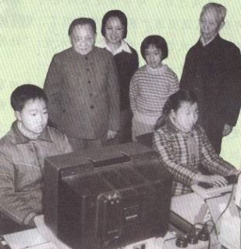

难忘的一天
图上画了谁，还有谁，他们在做什么？你是怎么知道的？

Slide 3
我
读
会
冒着 计算机
握手 展览馆
笑容 怦怦跳
普及
高兴地 仔细地
亲切地 紧紧地
顺利地 兴奋地
赞许地 沉着地

Slide 4

我会认
计 算 冒 览
馆 紧 怦 握
容 普 奋 灿烂

Slide 5

难忘的一天
那天早晨，我冒着严寒，快步走到工业展览馆。想到马上就要见到邓爷爷，我又紧张又激动，心怦怦地跳个不停。
邓爷爷来啦！他带着慈祥的微笑向我走来。我连忙敬了个队礼，说：“邓爷爷，您好！”邓爷爷高兴地点点头，紧紧地握住我的手。看着邓爷爷和蔼可亲的样子，我紧张的心情一下子平静了下来。
开始表演了。我沉着地操纵着计算机，顺利地打出各种各样的图形来。邓爷爷仔细地看了我的表演，脸上露出了满意的笑容。
表演过后，邓爷爷还亲切地问了我的年龄。我说刚满十岁。邓爷爷听了，赞许地再一次和我握手，并对身边的人说：“计算机普及要从娃娃抓起。”
离开展览馆，我兴奋地走在回家的路上。天，仿佛格外的蓝；阳光，仿佛更加灿烂。我忘不了这一天，忘不了肩上担负的责任。

Slide 6

那天早晨，我冒着严寒，快步走到工业展览馆。想到马上就要见到邓爷爷，我又紧张又激动，心怦怦地跳个不停。

Slide 7
邓爷爷来啦！他带着慈祥的微笑向我走来。我连忙敬了个队礼，说：“邓爷爷，您好！”邓爷爷高兴地点点头，紧紧地握住我的手。看着邓爷爷和蔼可亲的样子，我紧张的心情一下子平静了下来。

Slide 8
开始表演了。我沉着地操纵着计算机，顺利地打出各种各样的图形来。邓爷爷仔细地看了我的表演，脸上露出了满意的笑容。

Slide 9
表演过后，邓爷爷还亲切地问了我的年龄。我说刚满十岁。邓爷爷听了，赞许地再一次和我握手，并对身边的人说：“计算机普及要从娃娃抓起。”

Slide 10
离开展览馆，我兴奋地走在回家的路上。天，仿佛格外的蓝；阳光，仿佛更加灿烂。我忘不了这一天，忘不了肩上担负的责任。

Slide 11

加
怦
仔
细
次
外
计
身
礼
及
处
记
奶

